Slide 2
Про дождевого червяка
Дождевой червь большую часть времени обитает под землёй, прокапывая
себе ходы.
Дышит червь через кожу, именно поэтому во время дождя все червяки выбираются из своих затопленных норок на поверхность, чтобы не задохнуться.
С приходом холодного времени года червь уходит глубоко в землю.
Потомство появляется благодаря «пояску» на его теле. Здесь происходит выработка слизи, которая служит защитой и пищей будущим червячкам. Из слизи формируется кокон, в который родитель откладывает яйца. Кокон с яйцами остаётся в земляной норке, а, когда земля хорошо прогревается, из него выползают маленькие черви. По выходе из яичка, каждый червячок с первого же дня должен сам себе отыскивать пищу.
Дождевые черви играют роль «мусорщиков», или «разрушителей». Они перерабатывают погибшие растения и животных и обогащают почву веществами, необходимыми для нормального роста и плодоношения всех трав, деревьев и кустарников. Кроме того, дождевые черви рыхлят почву, обогащая её кислородом, увлажняя и перемешивая.
Присутствие большого количества дождевых червей в земле — показатель её
здоровья и плодородия!
Задание 4 . Клик на текст!

Slide 3
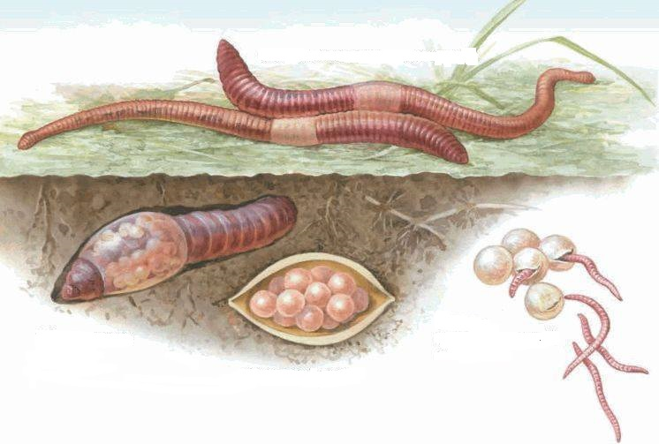
Задание 1
Определи, какой это текст.
художественный
научно-познавательный
Задание 2
Дополни предложения.
Клик!
Дождевые черви большую часть времени проводят
Но во время дождя они выбираются на поверхность земли, чтобы
потому что они
под землёй.
не задохнуться,
дышат через кожу.
Задание 3
Подумай, какой период развития дождевого червя показан на рисунках. Сделай подписи.
Пояс
Клик!
Образование кокона
Выход молодых червей из кокона
Кокон с яйцами

Slide 4
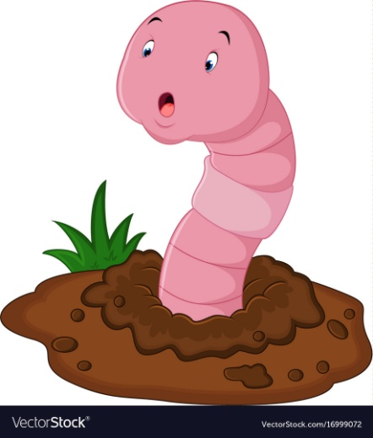
Задание 4
Дождевые черви — это настоящие сокровища, живущие под землёй.
Текст!
Почему дождевых червей называют «мусорщиками»,
или «разрушителями»? Подчеркни ответ в тексте.
Клик на текст!
Подумай, почему так говорят, и дополни ответы.
Дождевых червей можно назвать:
«плугом земли», потому что
«санитарами земли», потому что,
О дождевых червях говорят, что они
«живые удобрения» для растений, потому что
Клик!
они рыхлят почву;
пропуская гниющие останки через свой желудок, они избавляют нас от вредных микроорганизмов;
они обогащают почву питательными веществами.
Задание 5
Можно ли назвать дождевых червей всеядными?
Докажи.
нет
да
Клик!
Дождевые черви всеядны: они перерабатывают погибшие растения и животных.

Slide 5
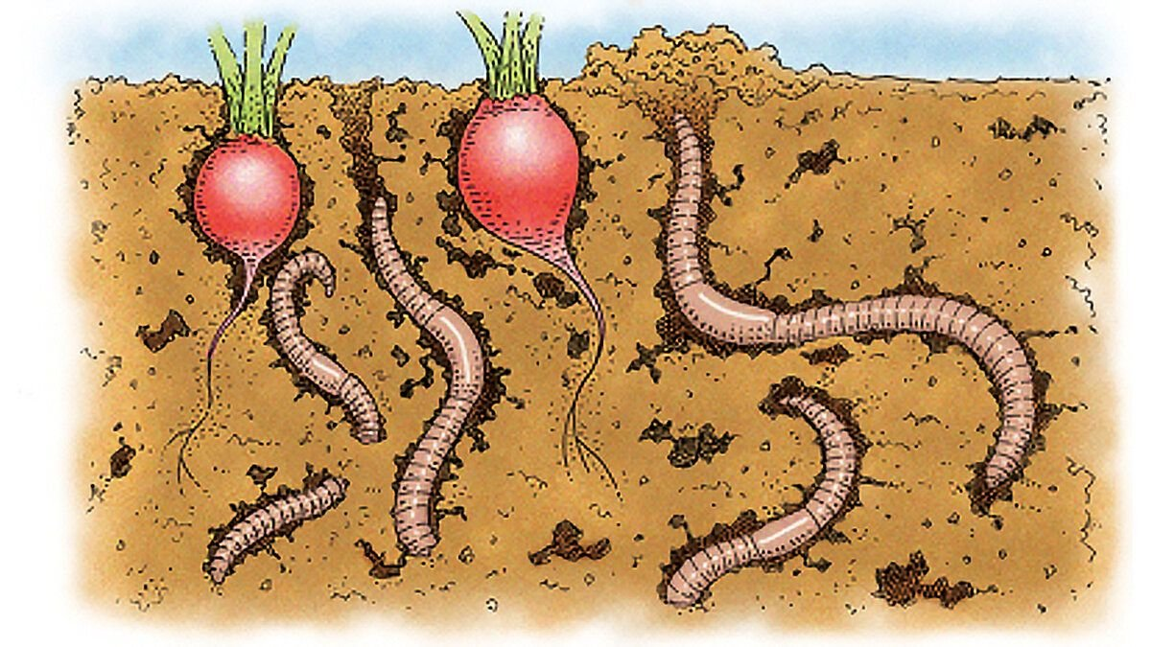
Задание 6
Запиши предложение, которое соответствует рисунку.
Клик!
Присутствие большого количества дождевых червей в земле — показатель её здоровья и плодородия!
Задание 7
Отметь утверждения, которые соответствуют прочитанному тексту.
Клик!
С приходом холодного времени года червь уходит глубоко в землю.
Дышит червь через кожу.
Дождевой червь большую часть времени обитает под землей.
Маленьким червячкам отыскивают пищу большие черви.
Потомство появляется благодаря «пояску» на теле дождевого червя.

Slide 6
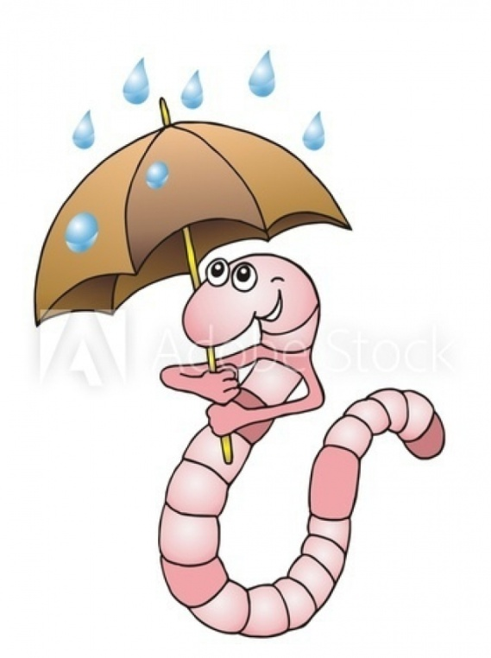
Задание 8
Составь и запиши вопрос по содержанию прочитанного текста. Помни: ответ на вопрос должен содержать главную мысль текста.
Клик!
Что является показателем здоровья и плодородия земли?
Задание 9
Какую дополнительную информацию ты бы хотел узнать о дождевых червях? Запиши вопрос:
Клик!
Как зимуют земляные черви?
Сколько лет живёт дождевой червь?
Какие опасности подстерегают дождевого червяка?

Slide 7
Дополнительный материал для учителя
Зимой земляные черви впадают в спячку. Вследствие того, что заморозки мгновенно убивают земляных червей, они предпочитают зарываться поглубже в землю, куда мороз не проникает. Весной, когда температура достигает подходящего уровня и земля пропитывается дождевой водой, земляные черви проявляют заметную активность.
Жизнь дождевого червя достаточно длинна, при благоприятных условиях черви живут десятилетиями.
Опасность для них представляют птицы, кроты и человек. Также серьезную угрозу жизни дождевого червя несут часто используемые в садоводстве химические удобрения. Много червей погибает в летний период из-за засухи, а зимой при сильных заморозках.

Slide 8
Ссылки на интернет-ресурсы:
https://gas-kvas.com/uploads/posts/2023-01/1673546199_gas-kvas-com-p-chervyak-risunok-detskii-1.jpg
https://webpulse.imgsmail.ru/imgpreview?mb=webpulse&key=pulse_cabinet-image-6b9e7d34-bde2-4a74-9e93-daa60e73103f
https://clipartcraft.com/images/insect-clipart-worm-5.png
https://papik.pro/uploads/posts/2023-01/1674333073_papik-pro-p-risunok-dozhdevoi-cherv-10.png
https://fsd.multiurok.ru/html/2023/06/10/s_648476df75fe9/php9btLwz_PROEKT_html_4df8c7216c147562.jpg https://proza.ru/pics/2022/04/27/1325.jpg
https://flomaster.club/uploads/posts/2022-06/1656298154_16-flomaster-club-p-dozhdevoi-cherv-risunok-krasivo-22.jpg
Литература:
Функциональная грамотность. 3 класс. Тренажер для школьников/ М.В. Буряк, С.А. Шейкина. – М.: Планета, 2022. – 88 с. – (Учение с увлечением).

